Slide 1
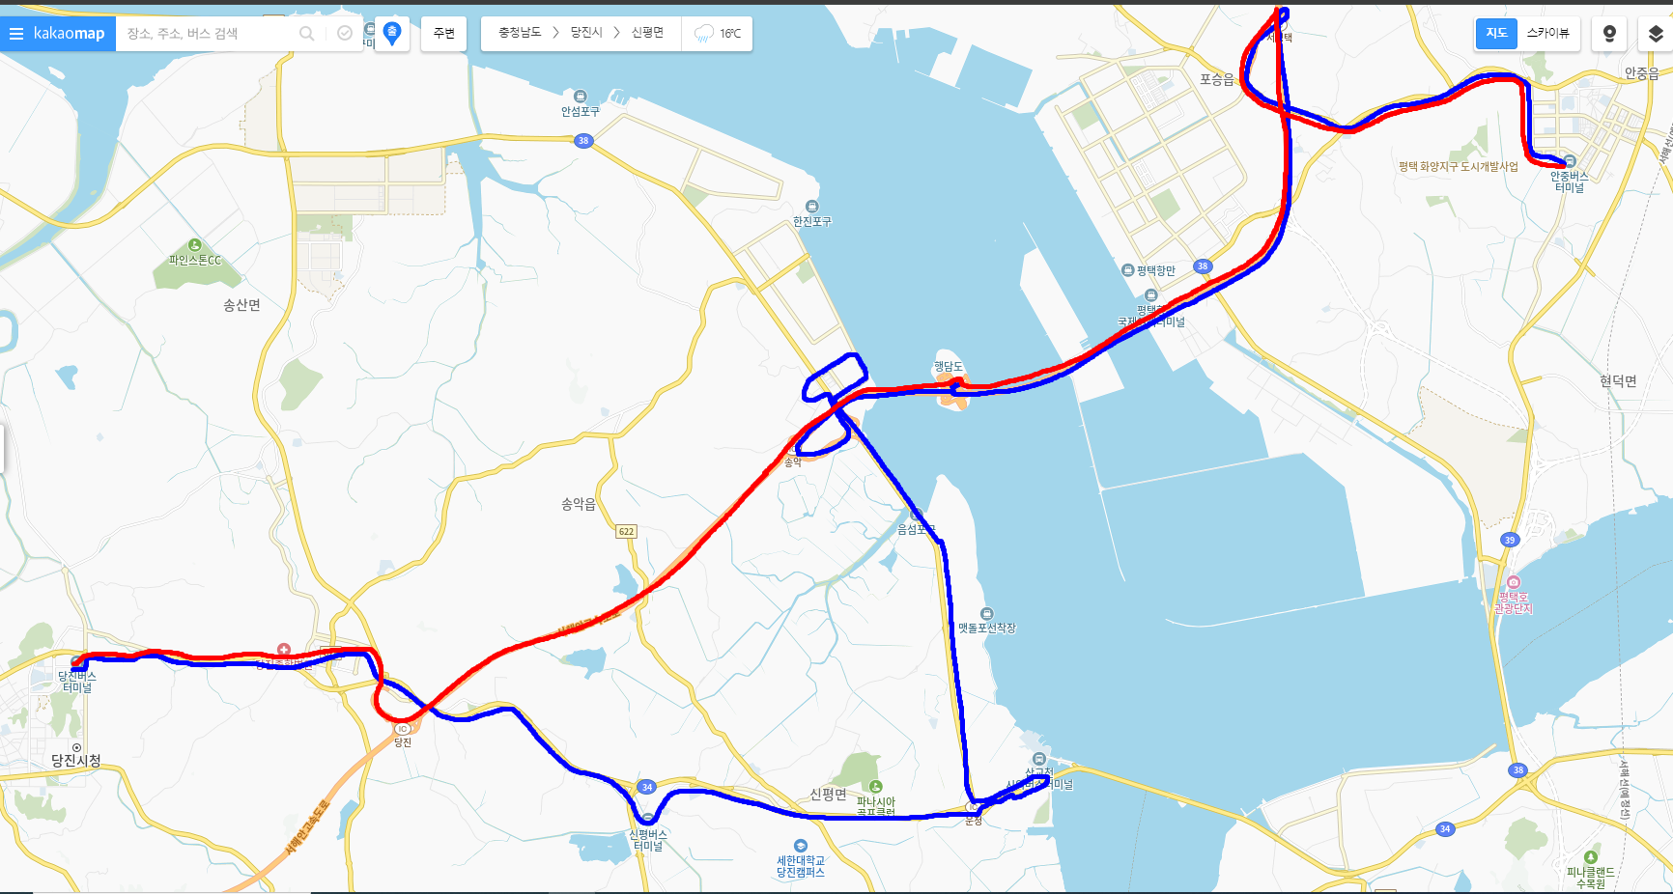

행담도, 안중터미널 운행시간표
도로사정상 경유시간에 차이가 있을 수 있으니, 이용 시 참고 하시기 바랍니다.
2024.11.01
구분 | 터미널 출발 | 기지시 | 거산리 | 삽교천 | 공단로 | 이주 단지 | 행담도 | 안중 도착 | 안중 출발 | 행담도 | 공단로 | 이주 단지 | 삽교천 | 거산리 | 기지시 | 터미널 도착
1 9200 | 8:30 | 8:37 | 8:45 | 8:55 | 9:08 | 9:10 | 9:20 | 10:00 | 10:30 | 11:10 | 11:18 | 11:20 | 11:35 | 11:50 | 11:07 | 12:05
2 9200 | 13:30 | 13:37 | 13:45 | 13:55 | 14:08 | 14:10 | 14:20 | 15:00 | 15:30 | 16:10 | 16:18 | 16:25 | 16:35 | 16:50 | 16:57 | 17:05
3 9201 | 18:00 | 18:07 | 행담도까지 무정차 |  |  |  | 18:35 | 19:10 | 19:25 | 20:05 | 미경유 | 20:15 | 미경유 | 20:35 | 20:45 | 20:55
▣ 안중터미널 승하차 시, 아래 요금이 적용 됩니다.
[일반 4,500원 / 청소년 3,600원 / 어린이 2,300원]
▣ 행담도까지는 시내버스 좌석버스 요금이 적용됩니다.
[일반 2,000원 / 청소년 1,600원 / 어린이 1,000원]
요금 | 당진 ~ 안중 | 당진~행담도 | 행담도~안중
성인 | 4,500 | 2,000 | 2,500
청소년 | 3,600 | 1,600 | 2,000
어린이 | 2,300 | 1,000 | 1,300

